Slide 1
마리브리자드 시럽 소개서

Slide 2
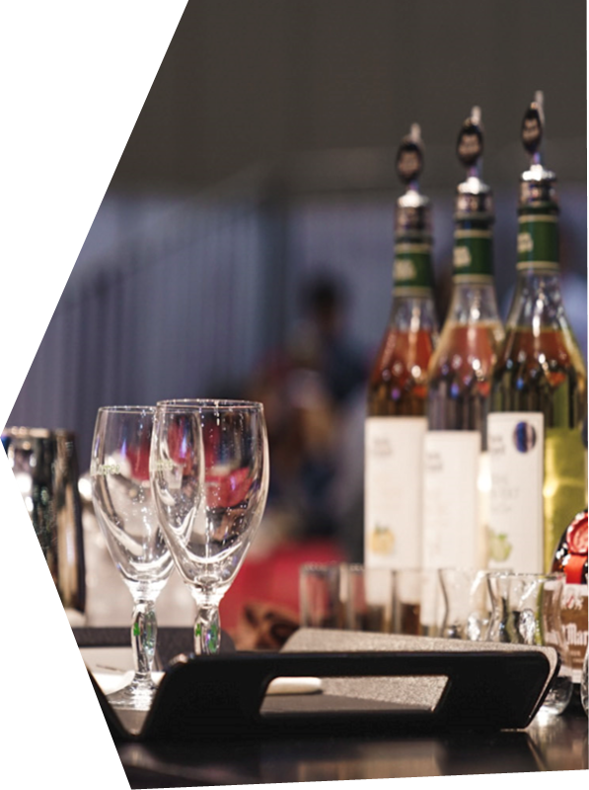
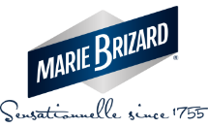
목차
1. 회사 소개
- 마리브리자드(Marie Brizard)
- 주식회사 아베(AVE Corp)
2. 제품 안내
- 천연추출물, 커피의 품격을 더하다.
- 과일농축액, 자연을 담아내다.
- 사탕수수, 천연 원당의 기준.
- 자연의 어울림, 차(茶).
100% 천연 사탕수수 마리브리자드 시럽!!

Slide 3
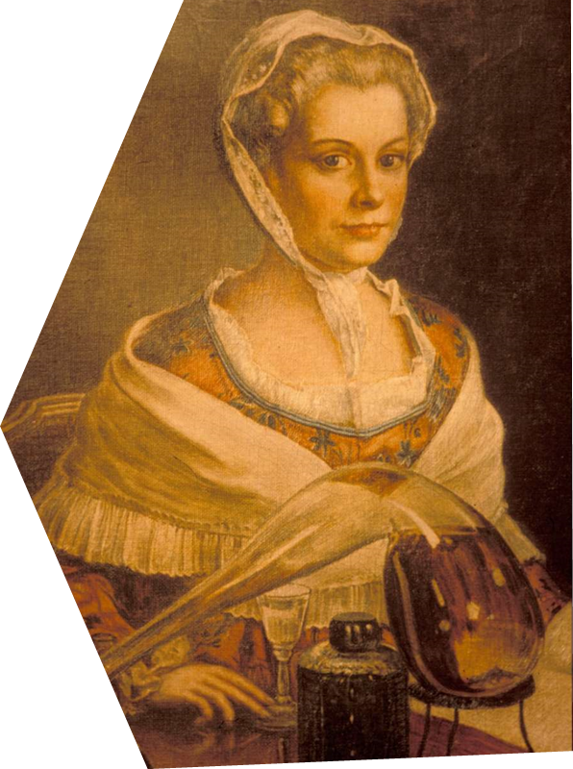
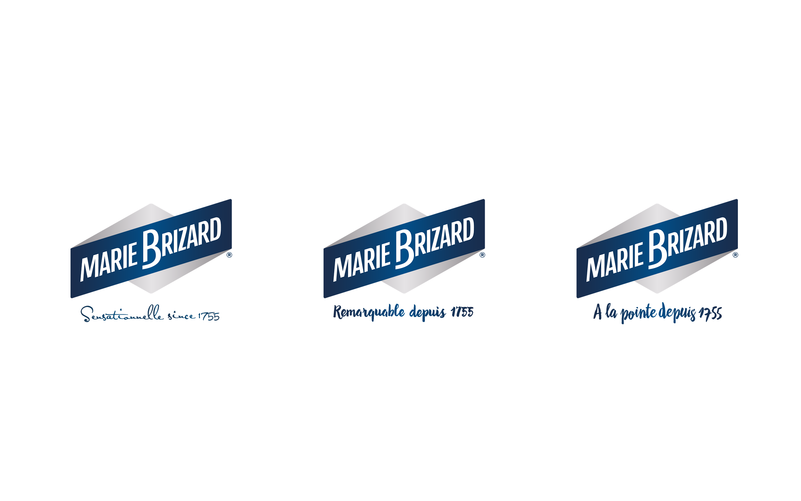
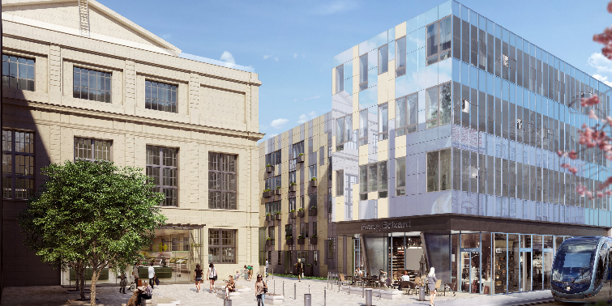
1. 회사소개 - 마리브리자드(Marie Brizard)
◆ 프랑스 왕실에 납품하면서 제품을 인정받게 되었고, 1755년 프랑스 보르도에 회사를
설립했습니다.
◇ 260년의 오랜 역사를 가진 음료 생산업계에서 전 세계 메이저 10대 업체로 손꼽힙니다.
◆ 프랑스 Bordeaux 및 스페인 Zizurkil 지역에 2개의 생산라인이 가동 중입니다.
◇ 생산제품의 약 50% 이상을 전 세계 약 110개국에 수출하고 있어,
전 세계적으로 마리브리자드 본사 제품의 퀄러티를 인정받고 있습니다.
P - <number>
100% 천연 사탕수수 마리브리자드 시럽!!

Slide 4
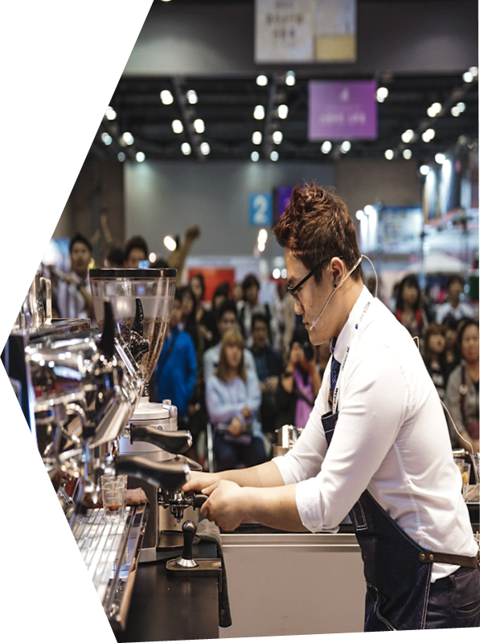

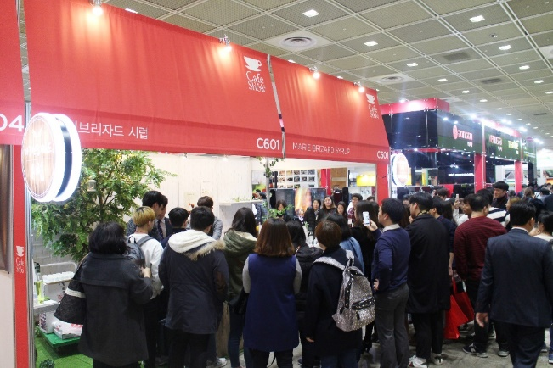
1. 회사소개 – 주식회사 아베(AVE Corp)
◆ MARIE BRIZARD 사의 공식 파트너 업체로써, 2015년 국내 수입 시럽 시장에
본격적으로 진출하였습니다.
◇ ‘기뻐하라’라는 라틴어 ‘AVE’에 그 기원을 두고 있으며, 프리미엄급 수입 식품을 통해
국내 많은 소비자들에게 큰 기쁨을 전달하고자 함을 이념으로 하고 있습니다.
◆ 서울 카페쇼(부산, 인천 포함), 커피&티페어, 카페&디저트 쇼 등에 활발히 참석하고 있습니다.
◇ 국내 커피, 음료, 요리 분야의 전문가들과 R&D 팀의 교류로 새로운 메뉴의 콘텐츠를
발굴하고 있습니다.
100% 천연 사탕수수 마리브리자드 시럽!!

Slide 5
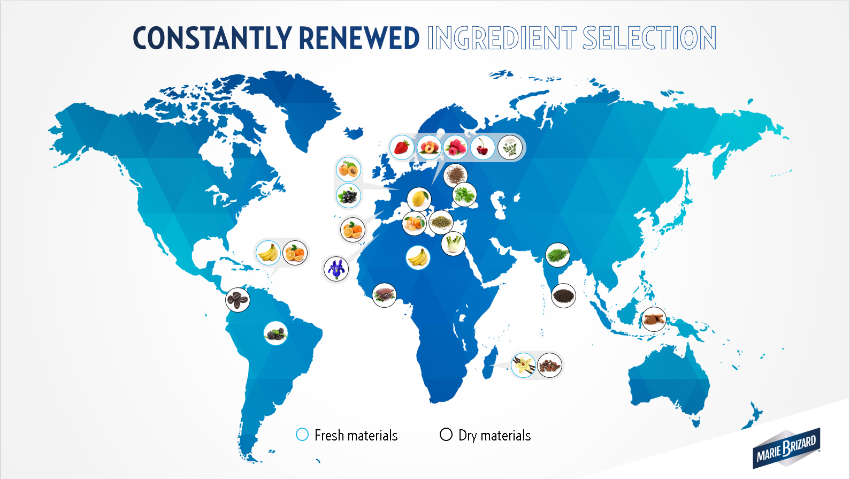

Slide 6
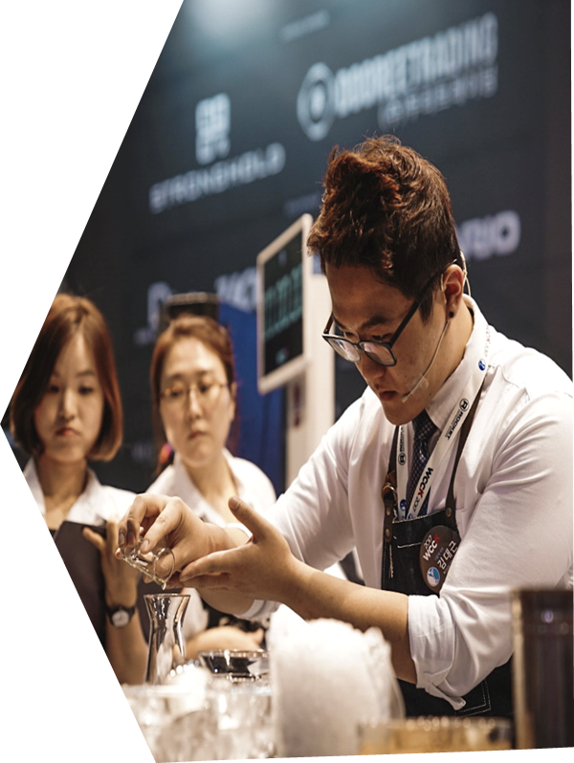

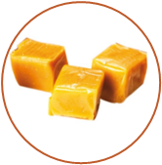
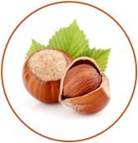
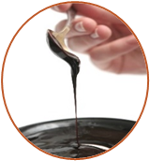
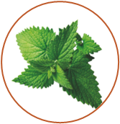
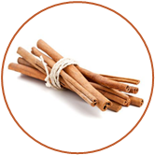
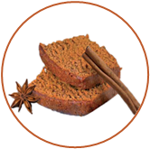
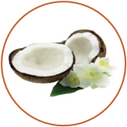
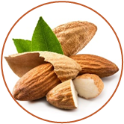
2. 제품안내 – 천연추출물, 커피의 품격을 더하다.
바닐라
카라멜
헤이즐넛
초콜릿
민트
시나몬
진저브레드
코코넛
아몬드
◆ 커피의 맛과 향은 기본이 중요한 만큼, 커피와 어울리는 시럽의 선택은 자연 그대로의
천연추출물을 바탕으로 시작합니다. (2017 WCGSC 챔피언 김대근 바리스타)
◇ 양질의 천연추출물을 사용하여 프리미엄급 시럽을 생산하고 있습니다.
◆ 본 고장의 맛과 향, 그리고 자연의 색상은 하이엔드급의 커피, 음료 제조를 가능하게
합니다.
◇ 수많은 바리스타의 선택, 마리브리자드 시럽은 커피에 품격을 더합니다.
100% 천연 사탕수수 마리브리자드 시럽!!

Slide 7
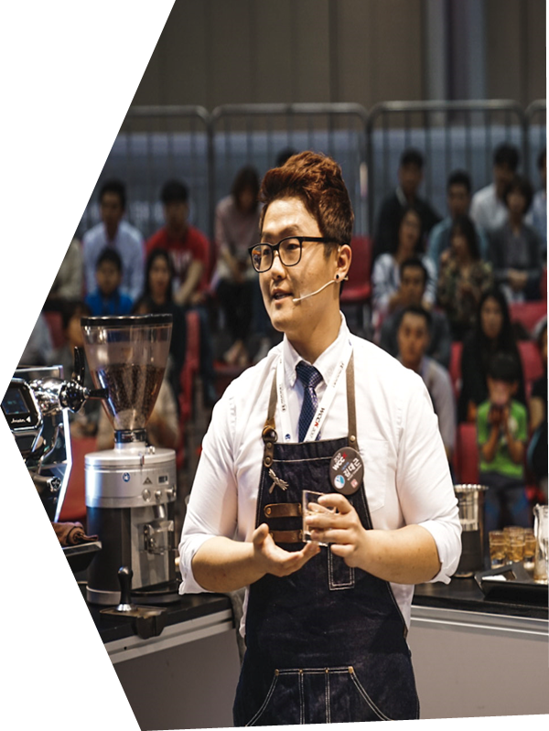
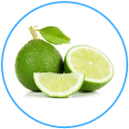
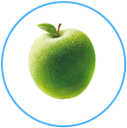
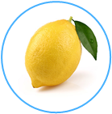
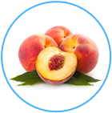
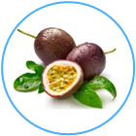

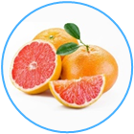
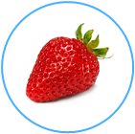
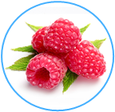
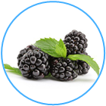
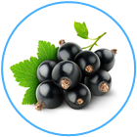
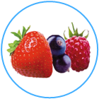
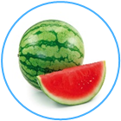
2. 제품안내 – 과일농축액, 자연을 담아내다.
라임
그린애플
레몬
피치
패션후르츠
트리플섹
자몽
스트로베리
라즈베리
블랙커런트
블랙베리
그레나딘
워터멜론
◆ 음료는 자연 그대로의 맛을 최대한 살려내는 것이 중요합니다.
마리브리자드 시럽의 고농축된 천연과일 주스는 이러한 음료를 손쉽게 구현할 수 있도록
도와줍니다.
◇ 모든 제품이 70~80% 이상의 “사탕수수 원액”으로 구성되어, 다양한 음료 제품에
쉽게 혼합이 잘 되는 특징이 있습니다.
◆ 본 고장의 맛과 향, 그리고 자연의 색상은 높은 퀄러티의 과일주스 제조를 가능하게
합니다.
◇ 최대 30.5%의 천연 과일 고농축액 함유량을 가진 마리브리자드 시럽은 자연을 담아냈습니다.
100% 천연 사탕수수 마리브리자드 시럽!!

Slide 8
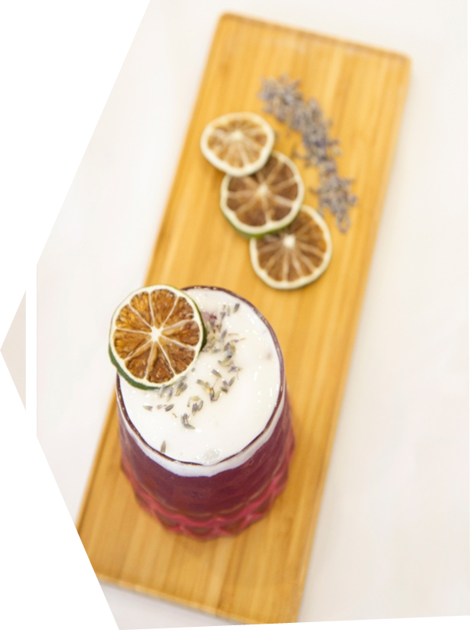
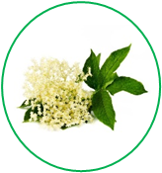
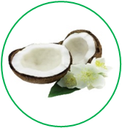

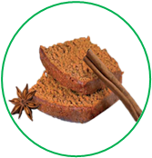
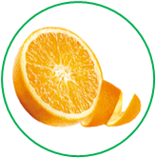

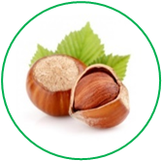
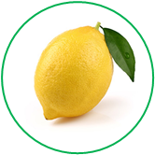
2. 제품안내 – 자연의 어울림, 차(茶).
엘더플라워
코코넛
피치
진저브레드
트리플섹
바닐라
헤이즐넛
레몬
◆ “신선하고 건강한 재료들을 이용해서 차와 접목하여 메뉴 개발을 해야 합니다.“
(2016 티 베리에이션 챔피언십 – 박중열 차 소믈리에)
◇ 국내외 차(茶)에 자연주의 시럽을 담아 새로운 음료를 재 창조하는 “티 베리에이션“
◆ 본 고장의 맛과 향, 그리고 자연의 색상은 다양한 차(茶) 음료 제조를 가능하게
합니다.
◇ 마리브리자드 시럽은 자연의 어울림으로 차(茶)를 우려냅니다.
100% 천연 사탕수수 마리브리자드 시럽!!

Slide 9
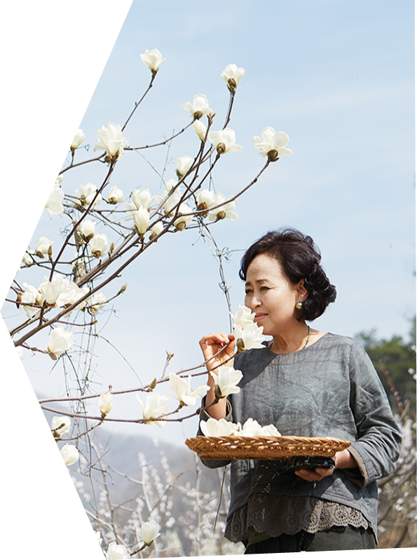
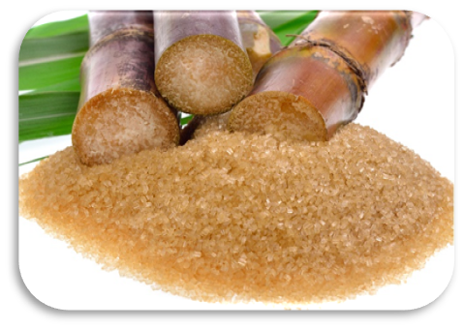
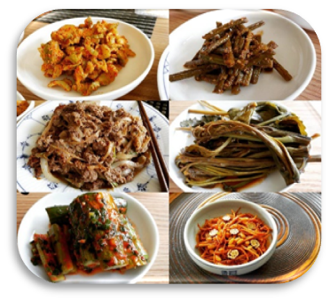
2. 제품안내 – 사탕수수, 천연 원당의 기준.
◆ “자연요리는 그야말로 내추럴한 맛이 매력이에요. 최소한의 양념으로 자연의 맛을 최대한
느낄 수 있도록 하니까요. 처음 맛보는 사람들은 간이 심심해서 딱히 맛있는지 모르겠다고
생각하기 쉽지만요, 그건 자극적인 맛에 길들여져 있기 때문이에요.”
(“명품 밥상 이야기” – 한식 요리연구가 박종숙 선생님.)
◇ 천연 그대로를 담기 위한 기준으로, 90% 이상의 “순수 사탕수수 원액”으로 구성되어 있어
차가운 물 또는 기타 음료 제품에도 혼합이 잘 되는 특징이 있습니다.
◆ 건강을 생각한다면, 고혈압, 당뇨병 등 다양한 성인병을 유발하는 액상과당제품
대신에 순수 사탕수수 시럽인 마리브리자드 시럽을 추천드립니다.
◇ 저칼로리의 풍부한 미네랄, 비타민 등이 함유된 천연 음료, 커피, 다양한 메뉴를
제공할 수 있습니다.
100% 천연 사탕수수 마리브리자드 시럽!!

